Slide 1
Домофон 2020

Slide 2
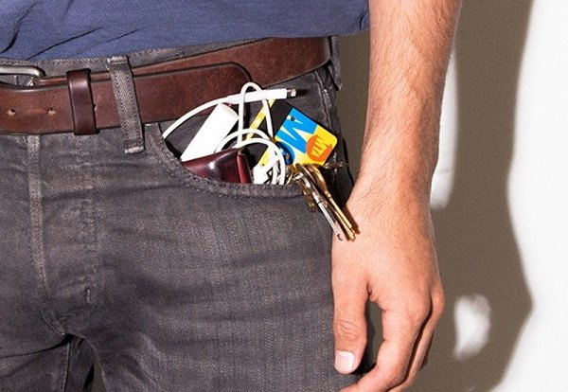
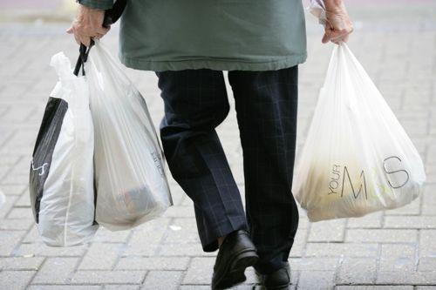
Актуальность
Для того чтобы открыть дверь своего подъезда, нужно каждый раз доставать из карманов ключ или смарфтон с приложением для открытия домофона.
Но это очень не удобно, когда руки заняты, в карманах беспорядок, или же ключи где-то забыты.

Slide 3
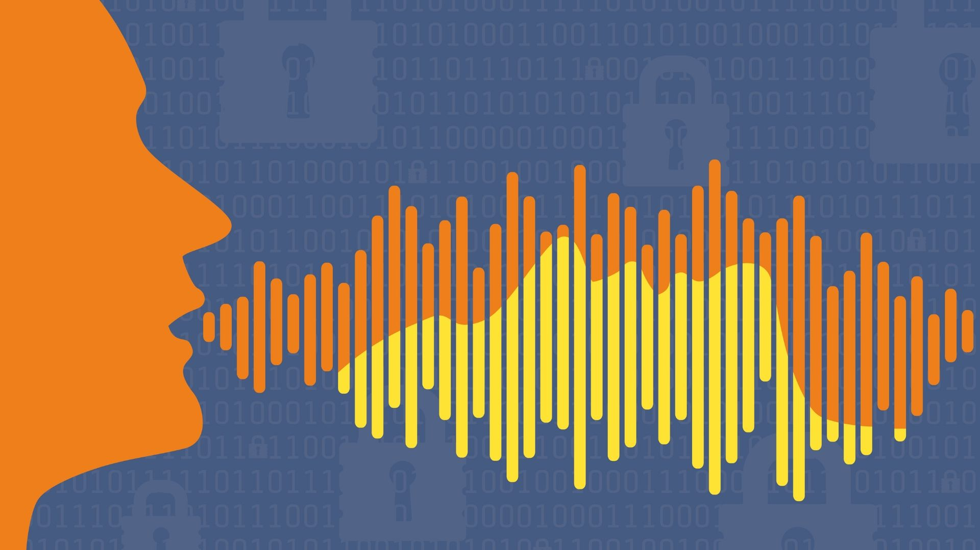
Описание технологии
Идея в том, чтобы заместо ключа использовать то, что всегда при себе – голос. Человек подходит к домофону, говорит ключевое слово «Открыть», происходит верификация по голосу и домофон открывается.
Голос каждого человека, как и отпечатки пальцев является уникальным

Slide 4
Описание технологии
Для реализации не потребуется специального оборудования, а только программное обеспечение которое существует на рынке у многих компаний.
Из игроков рынка голосовой биометрии можно выделить следующих:
Agnitio
Auraya Systems
Authentify
KeyLemon
Nuance
ValidSoft
Verint Systems
VoiceTrust
VoiceVault

Slide 5
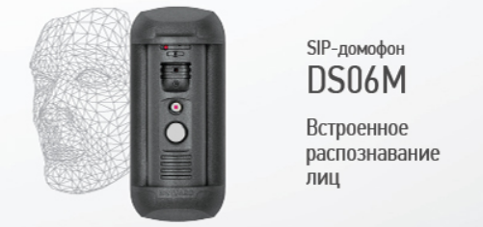
Аналоги
Существуют аналоги домофонов, но с верификаций по лицу.
Недостатки:
Цена
Дополнительное оборудование

Slide 6
Коммерциализация
В отличии от верификации по лицу, идентификация по голосу является самым дешевым вариантом биометрии и не требует дополнительного специального оборудования, достаточно наличие хорошего микрофона и ПО.
Примерная стоимость одного многоабонентского домофона:
≈ 5000 - 6000 рублей
Цена зависит от компании, которая будет предоставлять реализацию голосовой биометрии.

Slide 7
Спасибо за внимание!
Автор: Никита Тыщенко

